Slide 1
Муниципальное бюджетное общеобразовательное учреждение Бутурлиновская средняя общеобразовательная школа. Проведение Всероссийского тематического урока «Свет в нашей жизни».
Учитель физики:
Абрамова Тамара Ивановна
Муниципального бюджетного общеобразовательного учреждения
Бутурлиновская средняя общеобразовательная школа.
Бутурлиновка
Декабрь 2015г.

Slide 2
Цель: привлечь внимание школьников к важности света и световых технологий для качества жизни людей и устойчивого развития человечества в целом, ознакомление с возможностями и преимуществами энергосберегающих технологий, влиянием деятельности человека на экологию и формирование у школьников энергосберегающей модели поведения, ориентированной на бережное и ответственное отношение к энергии и природным ресурсам.

Slide 3
Актуальность.
Потребность в энергии в наше время постоянно увеличивается. Во всем мире им уделяется огромное внимание. Между тем, электроэнергия сегодня дорожает. Поэтому тема экономии электроэнергии стала очень актуальной.

Slide 4
Введение.
Любая деятельность, независимо от ее природы, предполагает использование энергии. Как различные древние памятники цивилизации, так и нынешняя человеческая деятельность на земле являются доказательством того, что люди использовали и используют много энергии. Человек слишком слаб физически, чтобы собственными силами достичь тех результатов, которых достигло человечество в результате своей деятельности. Вся история энергопотребления доказывает, что с ростом уровня жизни увеличивается количество необходимой человеку энергии. Но установлено, что часть электроэнергии пропадает из-за небережливости. Поэтому в целях сокращения потребности во многих природных источниках производства ведутся поиски более экономных ресурсосберегающих технологий.

Slide 5
Виды энергосберегающих технологий.

Slide 6
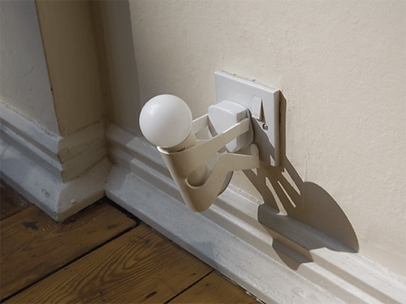
Энергосберегающие лампы.
Замена ламп накаливания на энергосберегающие способствует экономии электроэнергии.

Slide 7
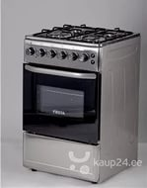
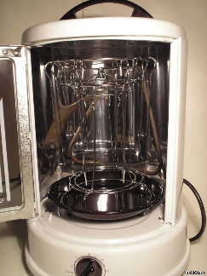
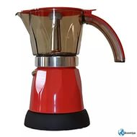
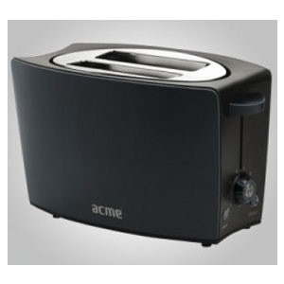
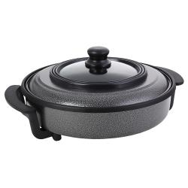
Экономия на кухне.
Правильная эксплуатация бытовых электроприборов заключает в себе большие резервы экономии электроэнергии. Самыми энергоёмкими потребителями являются электроплиты.
Ещё один весомый резерв экономии электроэнергии - использование специализированных приборов для приготовления пищи: электросковорода, электрокастрюля, электрогриль, электротостер, электрошашлычница, электрочайник, электросамовар, электрокофейник.

Slide 8
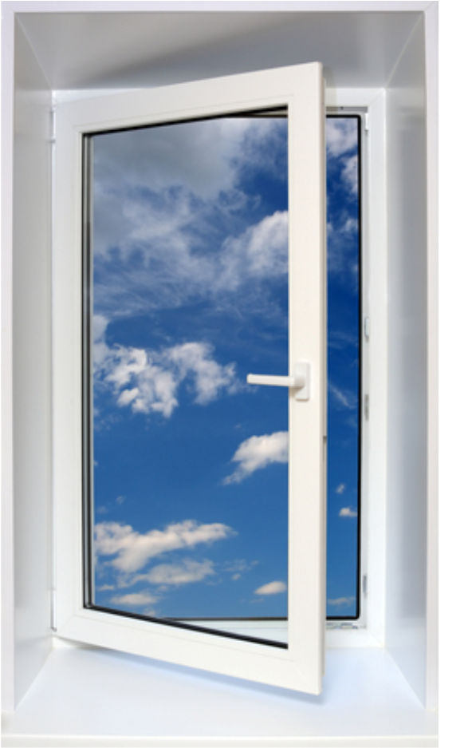
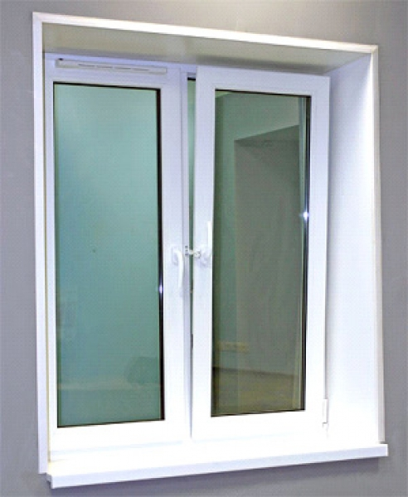
Энергосберегающий стеклопакет.
Стекло с низкой эмиссией. Эмиссивитет – это мера способности какой-либо поверхности поглощать или терять тепло.

Slide 9
Виды энергосберегающих стеклопакетов.

Slide 10
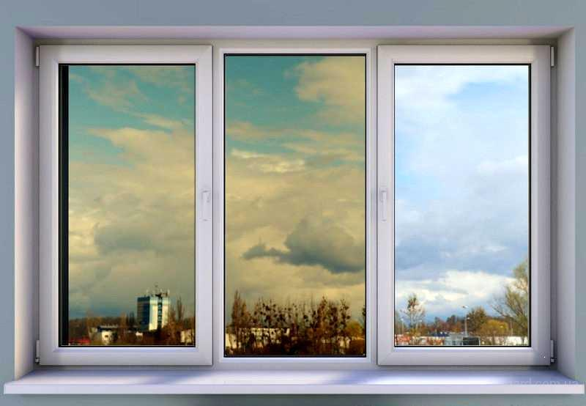
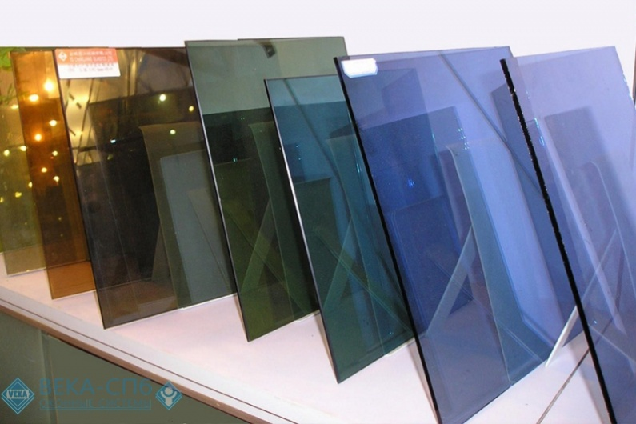
Стеклопакеты с i-стеклом.
Окно с i-стеклом получается путем вакуумного напыления тонкого металлического слоя. Его толщина составляет от 0,08 до 0,12 микрон.

Slide 11
Экономия электроэнергии при использовании электробытовых приборов.

Slide 12
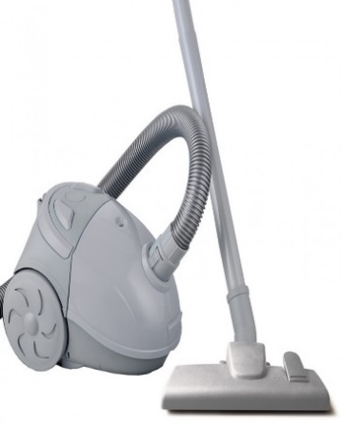
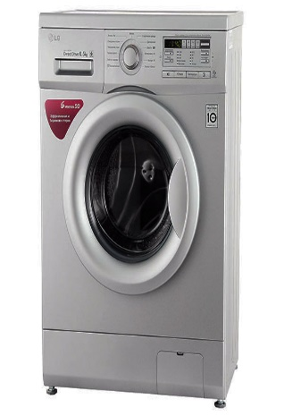
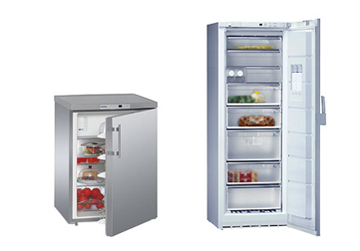
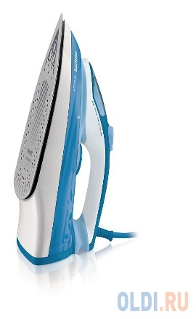
Холодильник – энергоемкий прибор. Поскольку холодильники постоянно включены в сеть, они потребляют много энергии. Выбирать холодильник лучше класса «В», он потребляет электроэнергии меньше, чем холодильник класса «С».
Стиральные машины – наиболее экономичные с точки зрения потребления электроэнергии автоматические машины, включение и выключение которых производиться строго по программе.
Мощность утюга довольно велика – около киловатта. Чтобы добиться некоторой экономии, белье должно быть слегка влажным.
Для эффективной работы пылесоса большое значение имеет хорошая очистка пылесборника.

Slide 13
Энергосберегающая краска.
Энергосберегающая краска – это суспензия белого цвета, которая после высыхания образует эластичное покрытие.

Slide 14
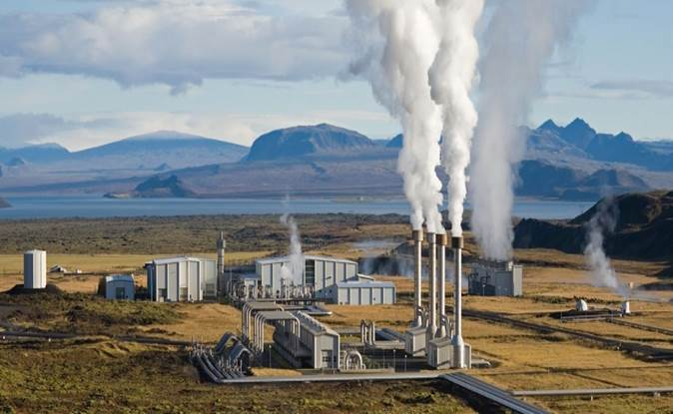
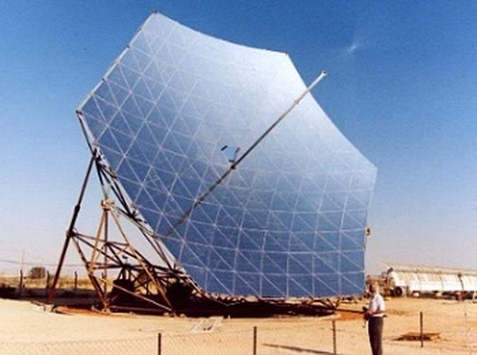
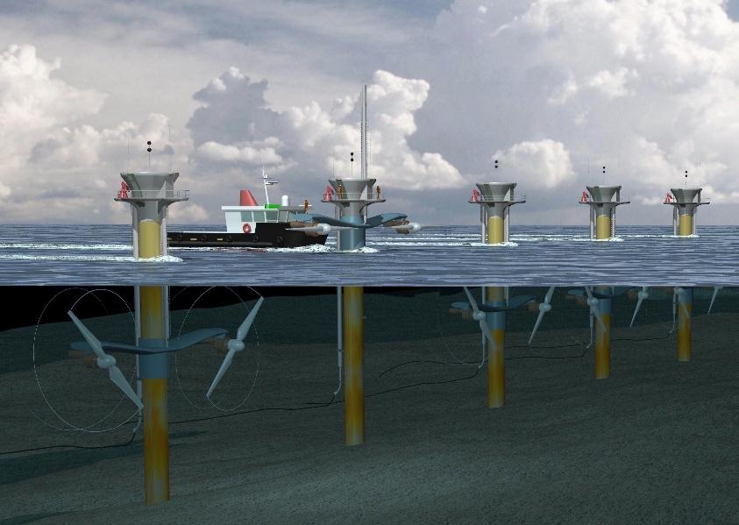
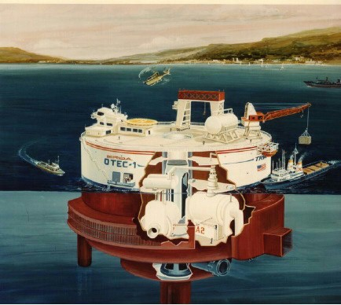
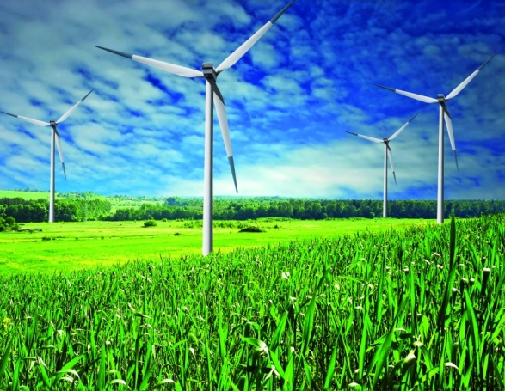
К основным источникам энергии относятся: ТЭС, ГЭС, АЭС.
На замену им приходят следующие нетрадиционные источники энергии.

Slide 15
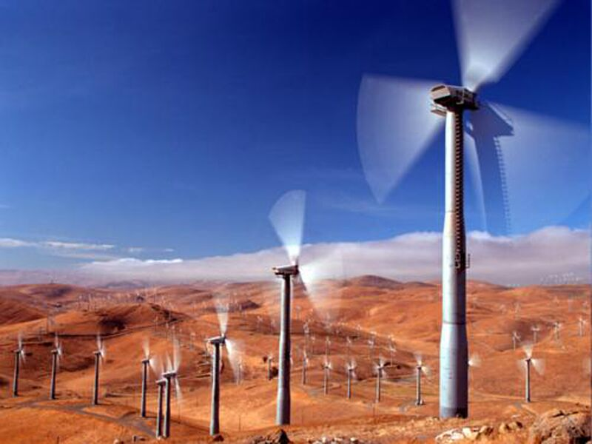
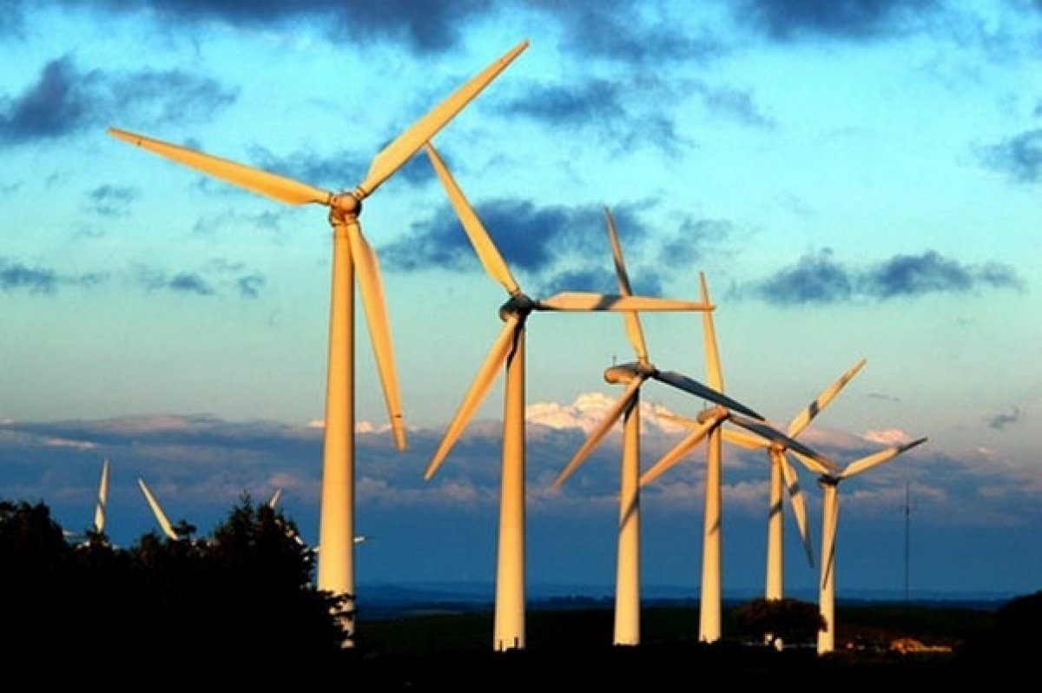
Ветровая энергия.
Получение электрической энергии из энергии ветра.

Slide 16
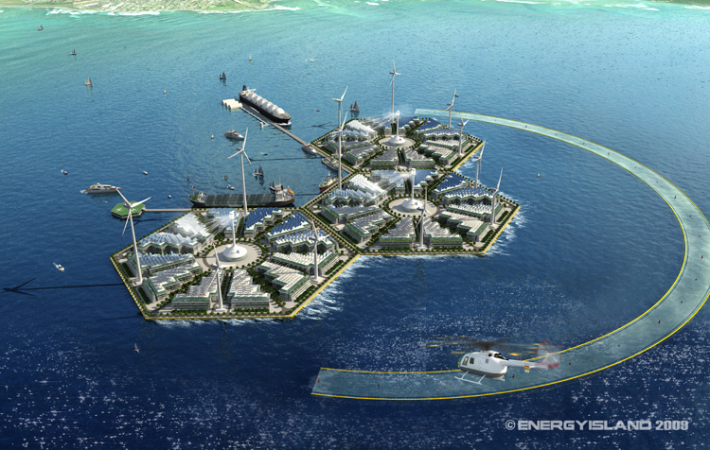
Тепловая энергия океана.
Получение электроэнергии с помощью преобразования тепловой энергии океана.

Slide 17
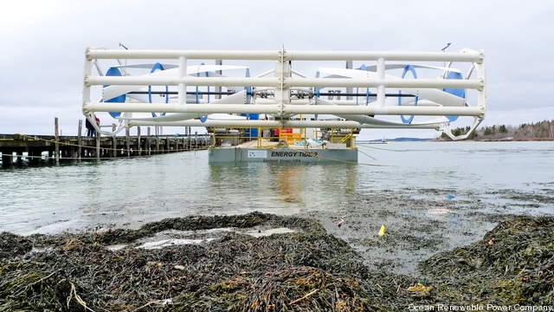
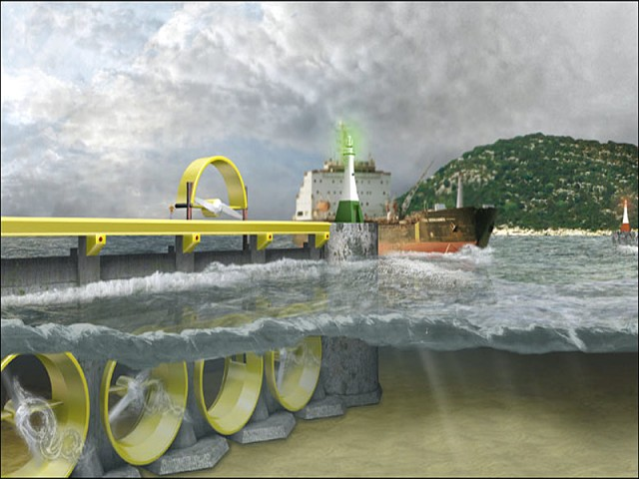
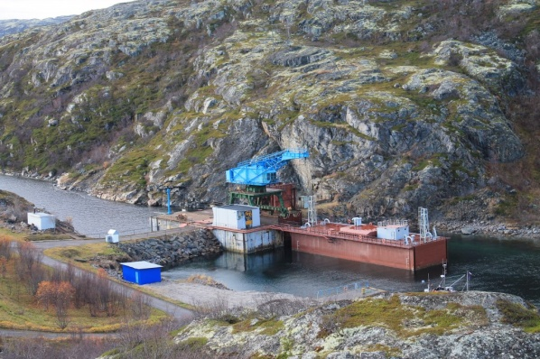
Энергия приливов и отливов.
Ритмичное движение морских вод вызывают силы притяжения Луны и Солнца. Это явление применяется при строительстве приливных электростанций.

Slide 18
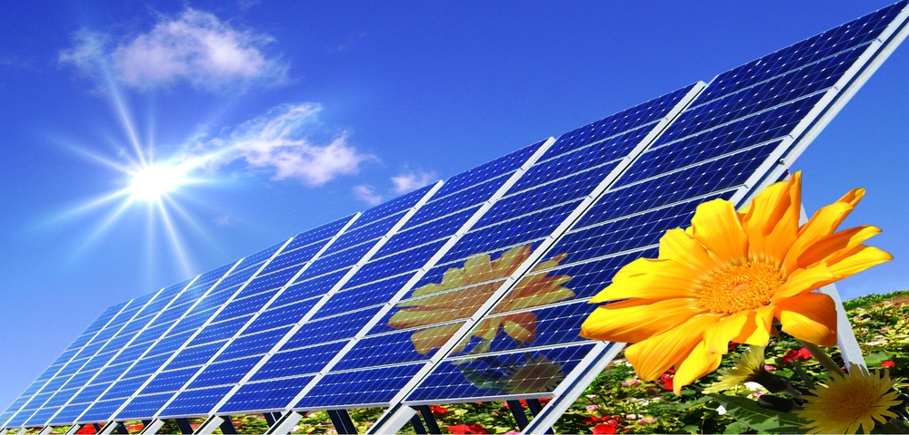
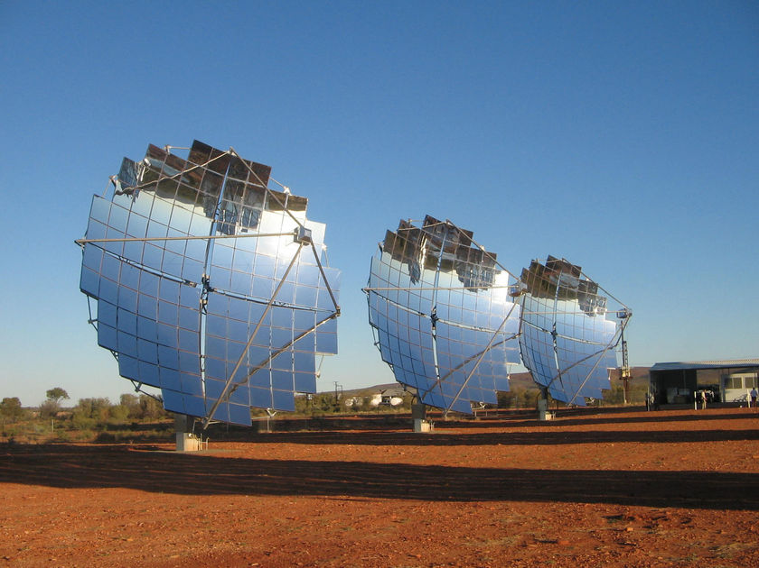
Энергия солнца.
Солнечные фотоэлементы практически незаменимые источники тока.

Slide 19
Заключение.
Урок был посвящён вопросам экономного использования энергоресурсов, знаний о роли света в жизни человека и преимуществах энергоэффективного освещения, которые учащиеся обсудили после просмотра презентации.
Чтобы наша жизнь становилась лучше, нам следует научиться экономить. Важно понимать экономию энергоресурсов не как отказ от комфорта, а, наоборот,- цели энергосбережения. Проблемы энергосбережения и внедрения новых неэнергоёмких технологий являются актуальными и для нашей страны. Резервы здесь большие, а способы экономии электрической энергии очень разнообразны: от самых простых, осуществляемых на бытовом уровне, до более сложных, на уровне промышленного производства.

